Slide 1
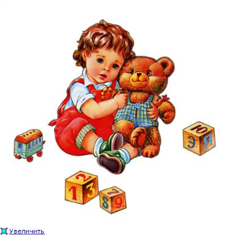
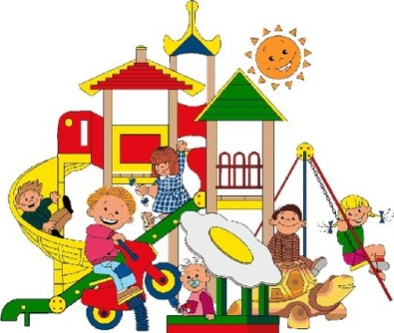
ДЕТСКИЕ УЧРЕЖДЕНИЯ, ИХ НАЗНАЧЕНИЕ.
Prezentacii.com

Slide 2
ДЕТСКИЕ УЧРЕЖДЕНИЯ
- это образовательные учреждения, где находятся дети от 1,5 и до 18 лет.
В таких учреждениях дети воспитываются, обучаются, оздаравливаются, за ними присматривают и ухаживают.
Prezentacii.com

Slide 3
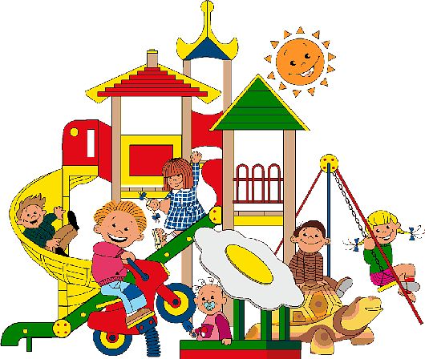
ДЕТСКИЕ УЧРЕЖДЕНИЯ БЫВАЮТ:
Ясли
Детский сад
Школа
Детский дом
Детский дом творчества

Slide 4
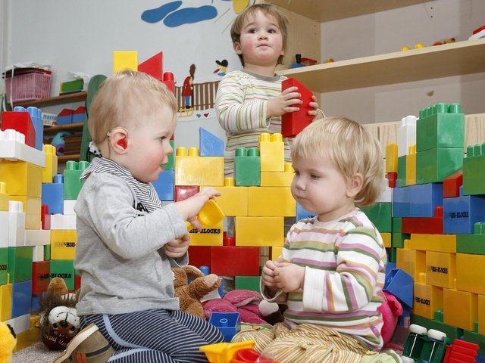
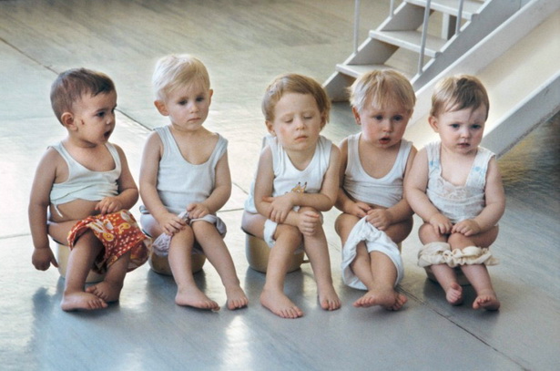
ЯСЛИ
здесь находятся дети от 1.5 до 3-х лет.
Prezentacii.com

Slide 5
В яслях дети могут находится не полный день, можно приводить ребеночка в ясли всего на несколько часов. Развиваться деткам помогают воспитатель и нянечка. Малыши в яслях учатся правильно и самостоятельно одеваться, ходить в туалет, кушать. Дети занимаются зарядкой, рисуют, играют и делают различные поделки своими руками.

Slide 6
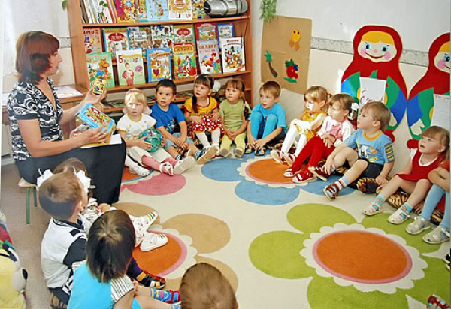
ДЕТСКИЙ САД
здесь находятся дети от 3 до 7 лет.
Prezentacii.com

Slide 7
В детском саду ребята находятся целый день, пока родители работают. Ребята здесь учатся общаться со сверстниками и взрослыми, развиваются умственно и физически, учатся соблюдать правила поведения, учатся музыке, рисованию, танцам. А самое главное в детском саду ребят подготавливают к ШКОЛЕ!!!

Slide 8
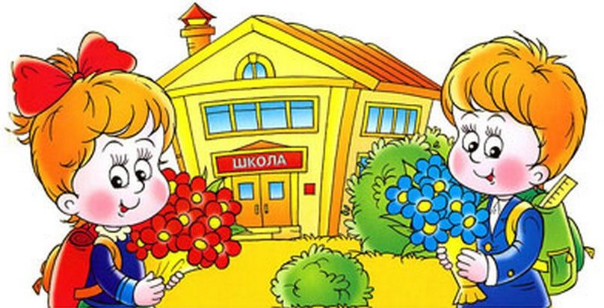
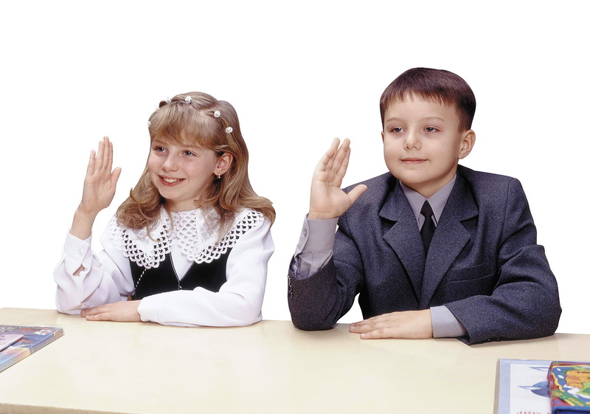
ШКОЛА
здесь находятся дети с 7 лет.
Prezentacii.com

Slide 9
В школу детки приходят уже большими и называются школьниками. Здесь ребенок становится взрослым и серьезным молодым человеком. Школа дает ребятам знания, которые необходимы для дальнейшей жизни. Так же школа учит детей дисциплине. Здесь появляются настоящие друзья и радость общения с ними. Школа самая прекрасная пора в жизни человека

Slide 10
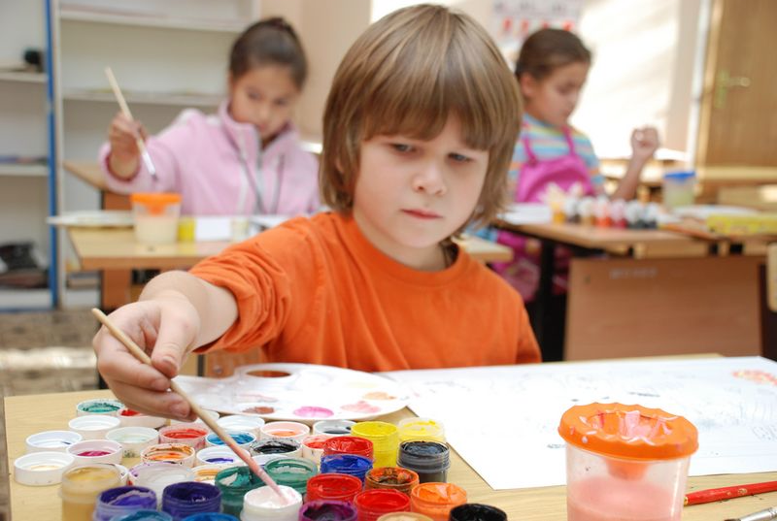
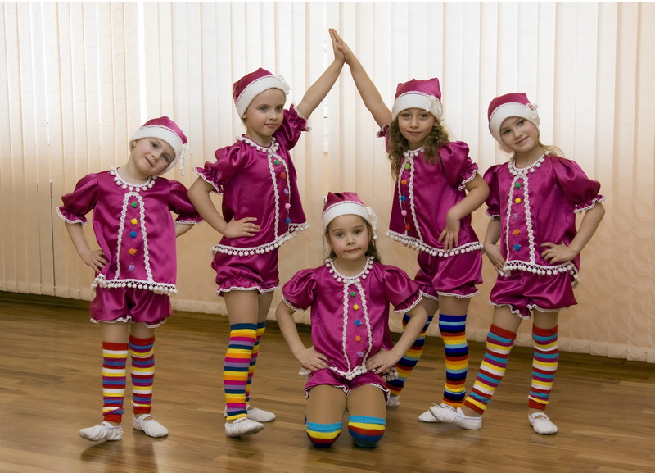
ДЕТСКИЙ ДОМ ТВОРЧЕСТВА
сюда приходят дети в клубы по интересам
Prezentacii.com

Slide 11
Дома творчества (кружки по интересам) бывают разные:
авиамодельный – здесь изготавливают модели самолетов, планеров и т.д.
кружок рукоделия – учат вязать спицами, крючком, вышивке и т.д.
танцевальный кружок – учат правильно и красиво танцевать и выступать на сцене.

